Slide 1
Bonjour!
mercredi, le cinq octobre

Slide 2
Travail de cloche
Écrivez une phrase qui utilise le subjontif et qui parle d’un prof à LCHS qui n’enseigne pas le français. Il ne faut pas commencer en disant que quelqu’un est triste ou heureu(x)(se).

Slide 3
Bonjour!
mercredi, le cinq octobre

Slide 4
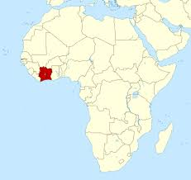
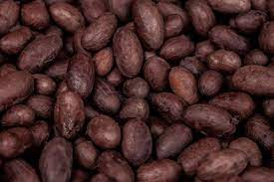
The francophone nation of Côte d’Ivoire is the world’s largest exporter of cocoa beans.

Slide 5
Devoirs

Slide 6
La voix passive
Un incendie, le quinze avril 2019, a causé d'importants dégâts à la cathédrale de Notre Dame de Paris.
Des importants dégats à la cathédrale de Notre Dame de Paris a été causé par un incendie, le quinze avril 2019.
The passive voice is used to move the focus of a sentence from the subject which performed the action to the result of the action.
To a round-bottomed flask containing 500 mL of ethanol is added 3.5 mL of 2N NaOH, dropwise, with stirring.
La voix passive is formed by using an appropriately conjugated form of the verb être and the past paticiple of the verb which describes the action taken.

Slide 7
Le poulet est mangé chez moi le vendredi.
An indication of who or what caused the action which occurred is introduced by “par.”
Les annonces du matin sont fait par Grace et Spencer.
Le poisson était mangé le vendredi par les Catholiques avant le deuxième Conseil Vatican.
La crème glacée était mangée le mercredi jusqu’à Jacques a découvert qu’il est intolerant au lactose.
Les pommes seront mangées par les chevaux qui auront faim.

Slide 8
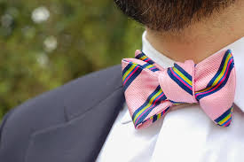

Slide 9
notch = l’encoche (f)
end = le bout
band = la bande

Slide 10
Devoirs

Slide 11
Billet de sortie
Écrivez une phrase sur le sujet du Tour du monde à la voix passive.

